Slide 1
360 영상으로 부터의
얼굴 인식 및 화자 추적
김유성 김진호 유현태

Slide 2
목차
입 개폐인식 향상
  Contrast 증가
  학습량 증가
화자 판별
  알고리즘 설계
  성능 향상
  문제점 및 해결

Slide 3
1. 입 개폐인식 향상
조명이 밝아짐에 따라 입 개폐 인식률이 증가함을 확인
입과 주변의 경계가 잘 구분이 되지 않아서 생기는 오류라 판단
영상의 Contrast를 향상시켜 입의 경계를 명확히 하여 개선됨을 확인

Slide 4
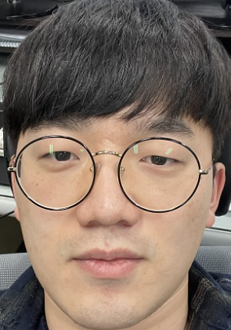
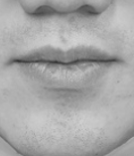
1. 입 개폐인식 향상 – 학습량 증가
각각의 입 사진에 배럴 왜곡을 적용하여 개폐 상태 별 약 7000장의 데이터셋으로 학습 진행
34X26
위와 같은 과정을 “열린 입”과 “닫힌 입”에 대해서 다양한 각도, 방향, 조명에 대해서 반복

Slide 5
1. 입 개폐인식 향상
밝은 영상의 경우 오히려 contrast를 증가시키는 것이 입의 경계를 모호하게 하여 인식률이 저하됨
마냥 contras를 증가시키기 보다 contrast를 적용시킬 영상의 contrast임계값 추론 필요

Slide 6
2. 화자판별 – 알고리즘 설계
ㄴㅇ

Slide 7

2. 화자판별 – 성능 향상 알고리즘(1)
서로 다른 두 사람을 동일한 A로 인식할 경우, B의 입 개폐가 A의 것으로 인식되는 경우 발생
얼굴 인식률 자체를 높이는 것
A
인식 대상의, 프레임 간 이동 정도를 파악하여 A로 인식된 복수의 사람 중, 진짜 A를 결정하는 알고리즘의 필요성
A
실제 B
실제 A

Slide 8
2. 화자판별 – 성능 향상 알고리즘(2)
서로 다른 두 사람을 동일한 A로 인식할 경우, B의 입 개폐가 A의 것으로 인식되는 경우 발생
얼굴 인식률 자체를 높이는 것
인식 대상의, 프레임 간 이동 정도를 파악하여 A로 인식된 복수의 사람 중, 진짜 A를 결정하는 알고리즘의 필요성

Slide 9
2. 화자판별 – 문제점
ㄴㅇ

Slide 10
감사합니다

